Slide 1
Zvyšovanie transparentnosti neziskového sektora a kvality služieb poskytovaných neziskovými organizáciami cez mechanizmus akreditácie MNO
Národný projekt

Slide 2
Národný projekt realizuje
Úrad splnomocnenca vlády SR
pre rozvoj občianskej spoločnosti
spolu s partnermi:
1. Slovenské neziskové servisné centrum
Centrum pre filantropiu
PDCS
SOCIA – nadácia na podporu sociálnych zmien
Trvanie projektu: marec 2014 – december 2015

Slide 3
Slovenská republika sa v roku 2011
stala členom medzinárodnej
Iniciatívy pre otvorené vládnutie -
záväzok väčšej otvorenosti, transparentnosti a odozvy voči verejnosti

Slide 4
Elektronická hromadná žiadosť
jeden z dobrovoľných záväzkov vlády

Slide 5
Prostredníctvom eHŽ
môže verejnosť adresovať
svoju požiadavku na vládu SR,
ktorá je povinná sa ňou zaoberať.

Slide 6
Vláda SR sa zaviazala,
že sa bude zaoberať každou eHŽ,
ktorá si dokáže za 30 dní získať
elektronicky minimálne 15.000 podporovateľov.

Slide 7
Porovnanie eHŽ a petície
eHŽ | Petícia
Dobrovoľný záväzok vlády | Povinnosť sa zaoberať
Nie v zákone | Zákon o petičnom práve
Smerovaná na vládu ako kolektívny orgán | Smerovaná na konkrétny orgán verejnej moci
Potrebných 15.000 podpisov za 30 dní | Stačí aj 1 podpis *
Elektronicky | Papierovo alebo elektronicky

Slide 8
eHŽ sa vytvára cez
ústredný portál verejnej správy www.slovensko.sk
www.slovensko.sk/sk/elektronicka-hromadna-ziadost

Slide 9
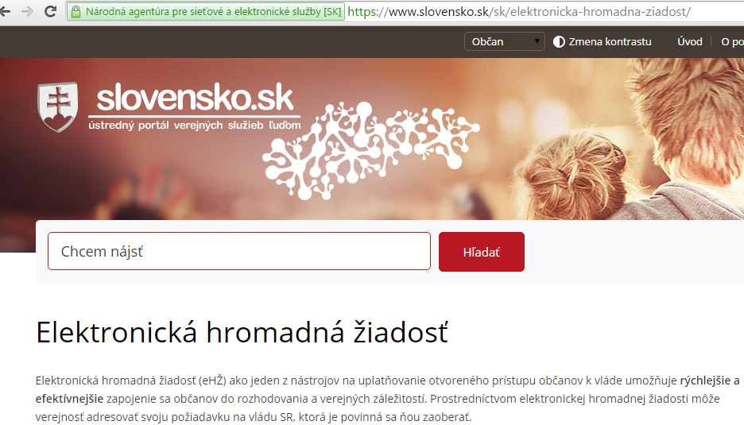
Elektronická hromadná žiadosť

Slide 10
Spôsob realizácie
autor vytvorí eHŽ a začne elektronicky získavať podpisy
po úspešnom vyzbieraní 15.000 podpisov za 30 dní bude eHŽ postúpená na riešenie kompetentnému orgánu
a) na žiadosť vláda odpovedá do 30 dní a prijíma opatrenia do 60 dní
b) v prípade legislatívnych krokov do 6 mesiacov

Slide 11
eHŽ je súčasťou projektu
„Elektronické služby Úradu vlády SR
– eDemokracia a otvorená vláda“,
ktorej hlavným cieľom je vytvorenie integrovaného informačného systému e-Demokracie a otvorenej vlády.

Slide 12
Ďakujem za pozornosť
Milan Andrejkovič
Úrad splnomocnenca vlády SR
pre rozvoj občianskej spoločnosti
tel.: 02 / 509 44 982
e-mail: milan.andrejkovic2@minv.sk

